Slide 1
개발자
프로필
New Start

Slide 2
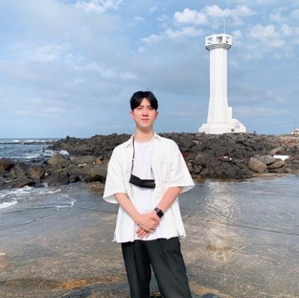
- Profile
Device
MacBookPro, Iphone, Desktop
Hobby
저녁산책, 새벽드라이브
Expect
박시호
Siho Park
Birth
1996.08.26
많은 것을 내 것으로 만들 수 있다는 기대감
Phone
010-3718-5265
Git
Github/Pointsh/Pointsh.io
Motto
Develop language
Python, C#
시도하지 않으면 아무것도 할 수 없다

Slide 3

Thank You

